Slide 1
COMMISSIONE Salute e Sicurezza nei luoghi di lavoro
Coordinatore: Ing. Anna Bacchelli
Consigliere Referente: Ing. Andrea Raviolo
Modena 26 Gennaio 2019

Slide 2
CHI SIAMO
Composizione della Commissione:
Professionisti che si occupano di diversi argomenti della salute e sicurezza negli ambienti di lavoro
Riunione mensile con programma delle date con anticipo prossima riunione martedì 12/02 ore 18.30. Numero medio di partecipanti 10
Modena 26 Gennaio 2019

Slide 3
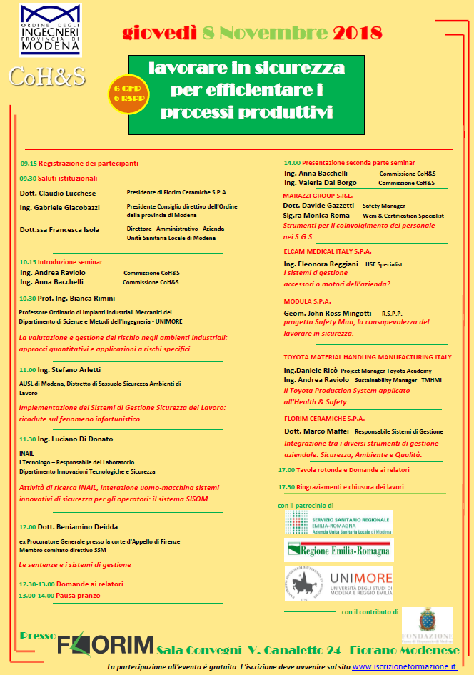
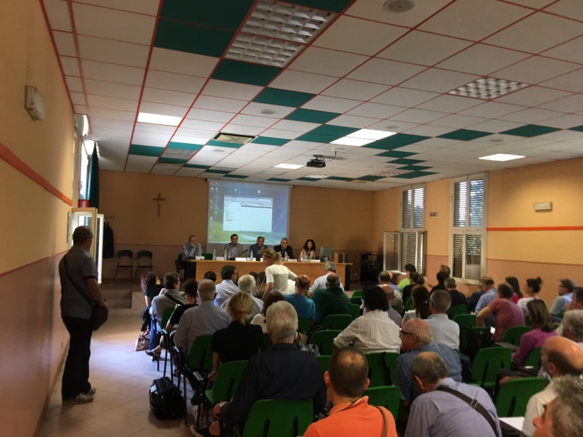
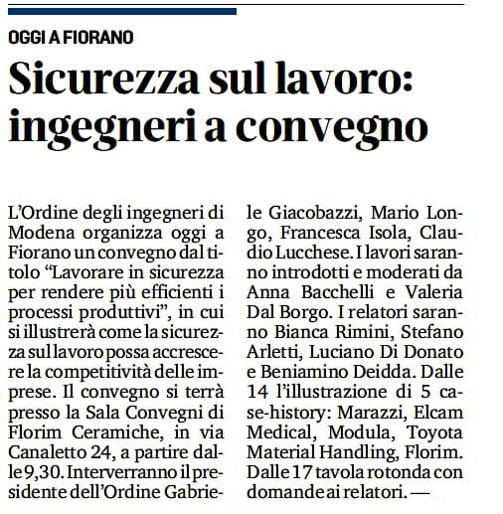
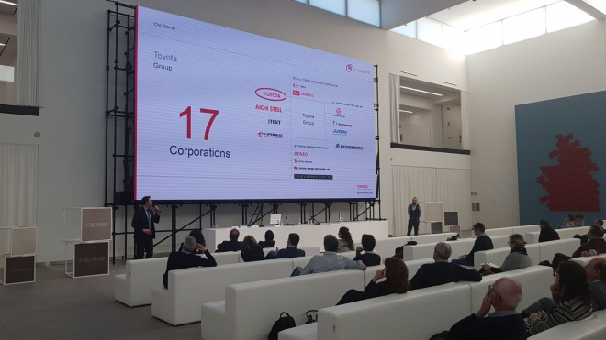
COSA ABBIAMO FATTO
Seminar LAVORARE IN SICUREZZA PER EFFICIENTARE I PROCESSI PRODUTTIVI
Visita aziendale presso COMER INDUSTRIES
Collaborazione nell’organizzazione di corsi con altre commissioni
Convegno RSPP 360°
Modena 26 Gennaio 2019

Slide 4
PROSSIMI OBIETTIVI
Approfondimento di tematiche di interesse anche in collaborazione con altre commissioni (Seminario «I RISCHI INTERFERENZIALI NEI LUOGHI DI LAVORO» 22/02/19 Commissione Cantieri e Commissione Ingegneria Ospedaliera, Biomedica e Sanità)
Organizzazione di visite aziendali
Collaborazione attiva con altre commissioni (membri attivi che partecipano anche ad altre commissioni)
Approfondimento della nuova normativa settoriale
Efficace brainstorming
Mettersi a disposizione dell’Ordine
Modena 26 Gennaio 2019

Slide 5
BUON LAVORO A TUTTI !
Modena 26 Gennaio 2019

